Slide 1
Avaliação de modelos de análise de sentimento

Slide 2
Objetivos de Aprendizagem
Explicar o propósito das métricas de desempenho (acurácia, precisão, revocação e F1-score) na distinção entre diferentes classes de sentimento.
Definir os componentes fundamentais de uma matriz de confusão.
Calcular as taxas de acurácia, erro, precisão e revocação de um classificador utilizando os dados extraídos de uma matriz de confusão
Interpretar os resultados obtidos em uma matriz de confusão para identificar o tipo de erro predominante do modelo em classes de interesse

Slide 3
Como avaliar um classificador?
Para se avaliar o desempenho de um classificador, usa-se métricas que indicam o quão bem o modelo está distinguindo as diferentes classes
Geralmente, baseia-se na taxa de acerto geral do classificador (acurácia) e também no acerto para cada classe (precisão e revocação)
A matriz de confusão também é usada para avaliar a qualidade das predições

Slide 4
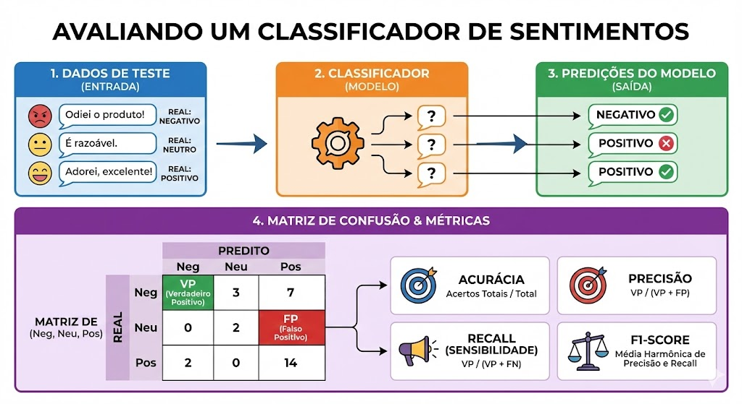
Fonte: Imagem gerada por IA (Google Gemini, 2025)

Slide 5


Acurácia
Acurácia é a porcentagem dos exemplos que foram corretamente classificados em relação ao total de exemplos
Taxa de erro é a proporção dos exemplos que foram classificados incorretamente pelo classificador
$$Acurácia= \frac{Classificados corretamente}{Total de exemplos}$$
$$Erro=1−Acurácia= \frac{Classificados incorretamente}{Total de exemplos}$$

Slide 6

Acurácia
Exemplo
  C1 = sentimento positivo (40 reviews)
  C2 = diagnóstico negativo (500 reviews)
Suponha que um classificador classificou corretamente
494 reviews de produtos
$$Acurácia= \frac{494}{40 +500}=\frac{494}{540}=91,5\%$$

Slide 7
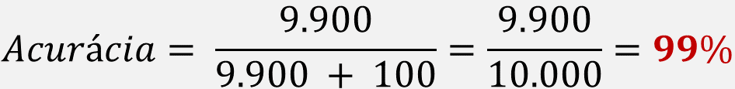
Acurácia
Acurácia é boa ✅ quando as classes estão balanceadas
Acurácia tem problema⚠️ com classes não balanceadas
Considere um problema de 2 classes
  Nº de exemplos da classe A: 9.900
  Nº de exemplos da classe B: 100
E se o classificador predizer todos os resultados como
sendo da classe A?
$$Acurácia= \frac{9.900}{9.900 + 100}=\frac{9.900}{10.000}=99\%$$

Slide 8
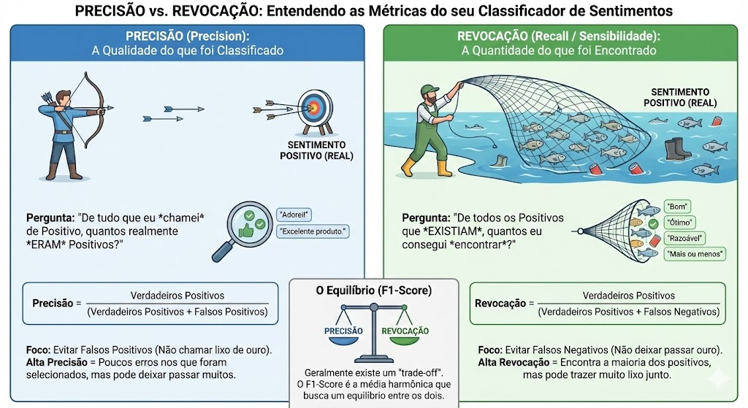
Fonte: Imagem gerada por IA (Google Gemini, 2025)

Slide 9
Precisão e
Revocação
A precisão não quer errar quando faz a predição.
Já a revocação, não quer deixar
nada passar (achar todos).
Precisão
Foco na qualidade da predição
Revocação
Foco na cobertura dos valores reais
"Quando o modelo diz que é positivo, com que frequência ele está certo?"
É a proporção de identificações positivas corretas em relação ao total de identificações positivas feitas pelo modelo
"De todos os casos positivos que realmente existem, quantos o modelo conseguiu encontrar?"
É a proporção de identificações positivas corretas em relação ao total de casos positivos reais na base de dados

Slide 10
Matriz de confusão
Matriz de Confusão Binária |  | Valores Preditos
 |  | Pos (+) | Neg (-)
Valores Esperados | Pos (+) | VP | FN
 | Neg (-) | FP | VN
Tabela que mostra os acertos e erros do modelo por classe
Classe de interesse seria positivo (+)
e a outra seria um exemplo negativo (–)
Quando se classifica corretamente
  Verdadeiro Positivo (VP)
  Verdadeiro Negativo (VN)
Quando se erra
  Falso Positivo (FP ou alarme falso)
  Falso Negativo (FN)

Slide 11



Matriz de Confusão Binária |  | Valores Preditos
 |  | Pos (+) | Neg (-)
Valores Esperados | Pos (+) | VP | FN
 | Neg (-) | FP | VN
$$Acurácia= \frac{VP+VN}{VP+VN+FP+FN}$$
$$Erro= \frac{FP+FN}{VP+VN+FP+FN}$$
$${Precisão}_{+}= \frac{VP}{VP+FP}$$
$${Revocação}_{+}= \frac{VP}{VP+FN}$$
Precisão e Revocação podem ser calculados também para a classe negativa
Precisão é o % classificado corretamente como positivo dentre todos os classificados como positivos
Revocação é o % classificado corretamente como positivo dentre todos os que são realmente positivos
F1 é a média harmônica entre a precisão e a revocação
F1 alto implica que precisão e revocação são razoavelmente altos
$${F1}_{+}= \frac{2 . (Precisão . Revocação)}{(Precisão+Revocação)}$$

Slide 12
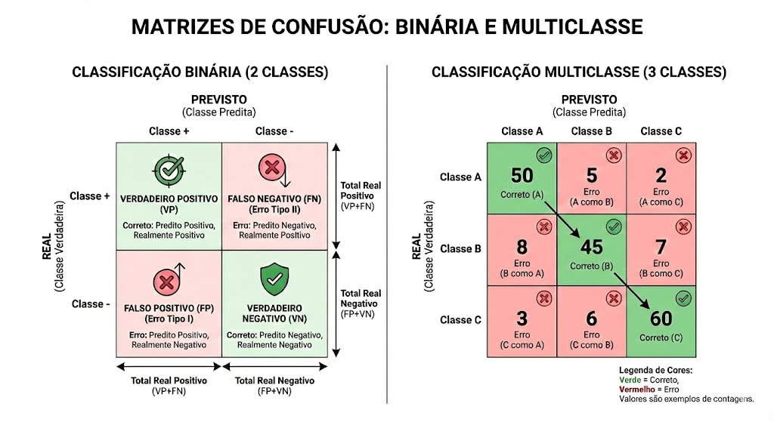

Slide 13
Matriz de confusão
Matriz de Confusão Multiclasse |  | Valores Preditos
 |  | A | B | C
Valores Esperados | A | VA | FB_{A} | FC_{A}
 | B | FA_{B} | VB | FC_{B}
 | C | FA_{C} | FB_{C} | VC
$$Acurácia= \frac{VA+VB+VC}{Soma de todos os V^{′}s e F^{′}s}$$
$$\begin{matrix}Precisão \\ \text{A}\end{matrix}= \frac{VA}{VA+{FA}_{B}+{FA}_{C}}$$
$$\begin{matrix}Revocação \\ \text{A}\end{matrix}= \frac{VA}{VA+{FB}_{A}+{FC}_{A}}$$
$$\begin{matrix}Precisão \\ \text{B}\end{matrix}= \frac{VB}{{FB}_{A}+VB+{FB}_{C}}$$
$$\begin{matrix}Revocação \\ \text{B}\end{matrix}= \frac{VB}{{FA}_{B}+VB+{FC}_{B}}$$
$$\begin{matrix}Precisão \\ \text{C}\end{matrix}= \frac{VC}{{FC}_{A}+{FC}_{B}+VC}$$
$$\begin{matrix}Revocação \\ \text{C}\end{matrix}= \frac{VC}{{FA}_{C}+{FB}_{C}+VC}$$
$${F1}_{classe}= \frac{2 . ({Precisão}_{classe} . {Revocação}_{classe})}{({Precisão}_{classe}+ {Revocação}_{classe})}$$

